Slide 1

基于熵的广义多尺度信息表最优尺度组合选择
基于证据理论的多尺度有序决策系统最优尺度选择
汇报人：王小雪

Slide 2

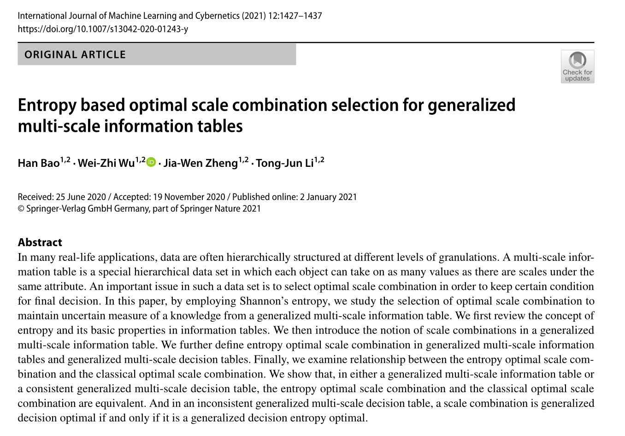
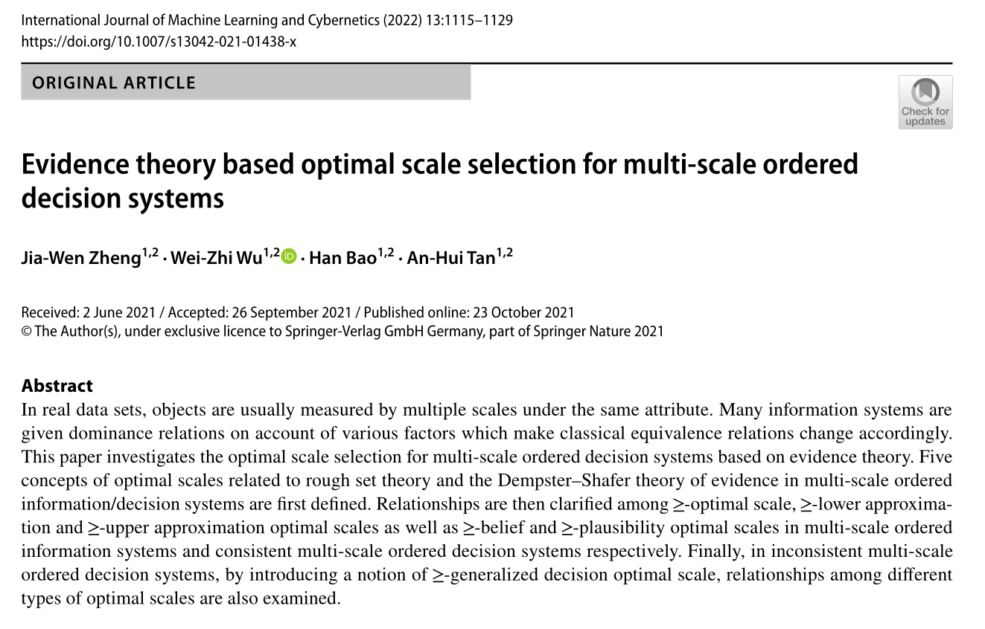

一、论文简介
基于熵的广义多尺度信息表最优尺度组合选择
基于证据理论的多尺度有序决策系统最优尺度选择

Slide 3
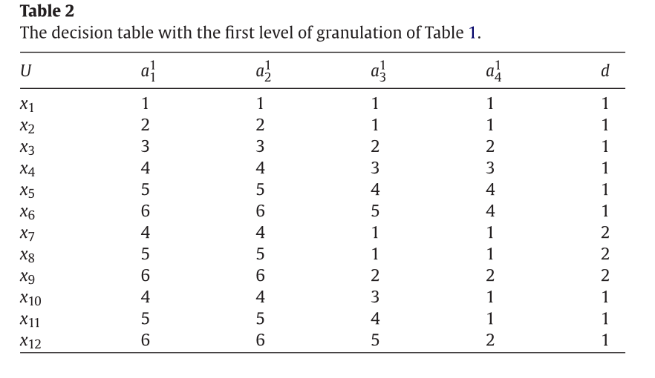
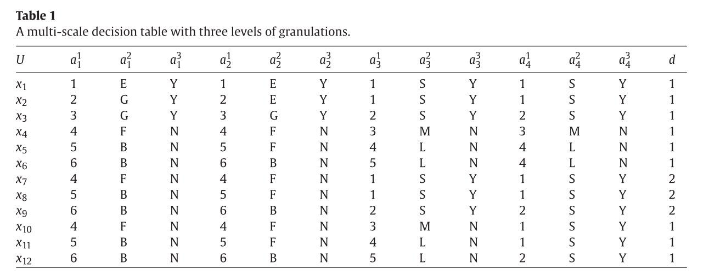
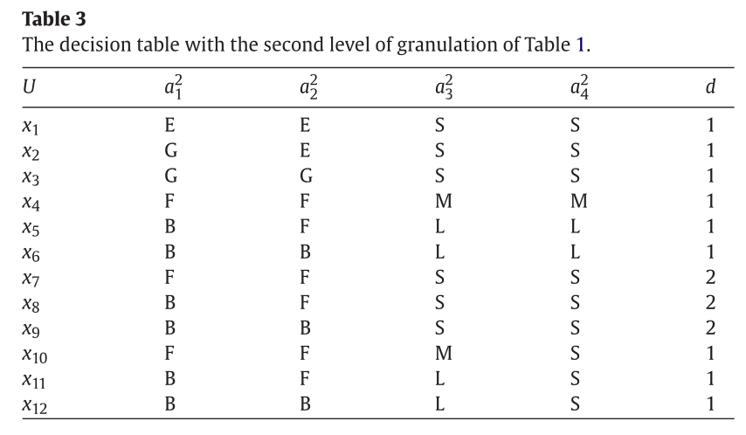
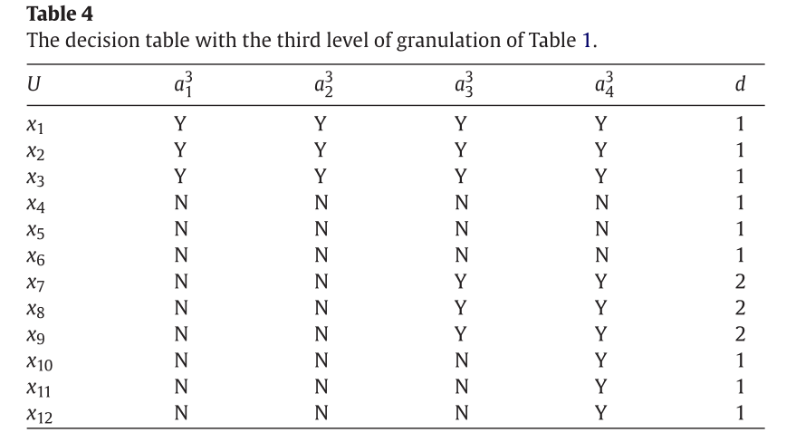
二、多尺度信息表简介
图1是一个具有四个属性（$a_{1}{，a}_{2}{，a}_{3}，a_{4}$），三层尺度的决策信息表
特点：一个属性可以有多个属性值；信息表由细粒度向粗粒度构造。
在多尺度标记系统中，对于给定的属性子集，2个不同级别的尺度层次其粗细程度一般不一样。一般来说，在多尺度标记系统中等级越小的粒度越细，然而粒越细获取知识的成本越高，因此选择合适的尺度级别来获取规则及求目标近似集等较为重要，即最优粒度选择是多尺度标记系统中的知识获取较为关键的一步。

Slide 4
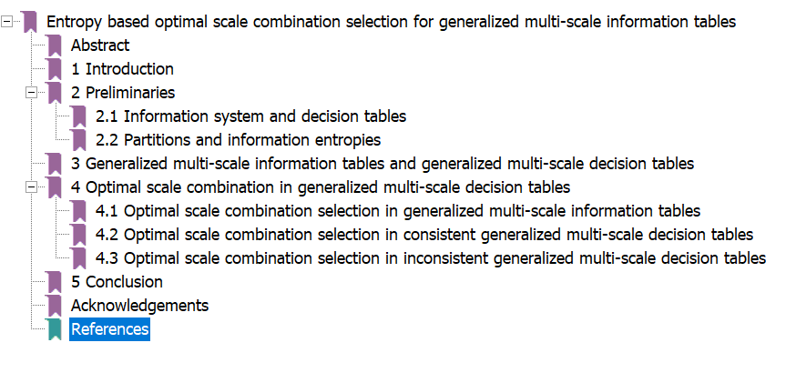
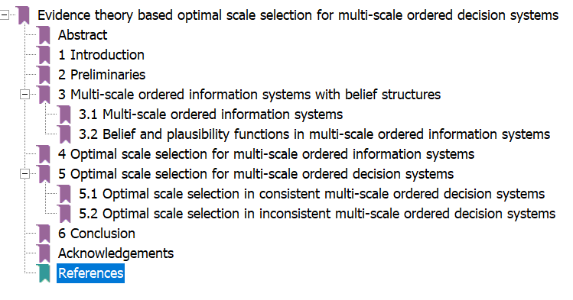
三、论文结构简介
基于熵的广义多尺度信息表最优尺度组合选择
基于证据理论的多尺度有序决策系统最优尺度选择
Introduce部分：主要是研究现状，写得比较多。在最后一段简要介绍文章的结构。
Preliminaries部分：相关领域的基础知识，相对于中文核心期刊比较详细。

Slide 5


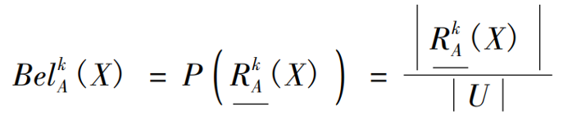
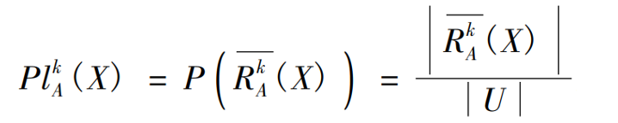






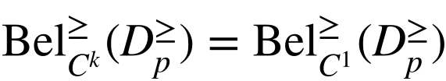

四、论文研究内容对比
基于熵的广义多尺度信息表最优尺度组合选择
基于证据理论的多尺度有序决策系统最优尺度选择
►
1.应用的模型：广义多尺度（每个属性可具有不同的尺度——传统的广义多尺度）
►
1.应用的模型：多尺度有序（每个属性具有相同的尺度，属性值之间存在有序的情况——扩展的多尺度）
►
2.方法：信息熵
►
2.方法：证据理论
（1）传统信息熵:
（1）导出的信任函数与似然函数
（2）在传统信息熵基础上，提出条件熵：
（2）在多尺度有序信息系统中，重新定义导出的信任函数与似然函数：
传统的评价标准：
（3）最优尺度选择评价标准
（3）最优尺度选择评价标准

Slide 6
四、创新点总结
1.模型
1.1提出新模型
1.2提出过的模型
2.方法
2.1提出新方法
2.2提出过的方法
粗糙集模型：完备粗糙集模型（有序、集值、区间值等）
不完备粗糙集模型（有序、集值、区间值等）

